Slide 1
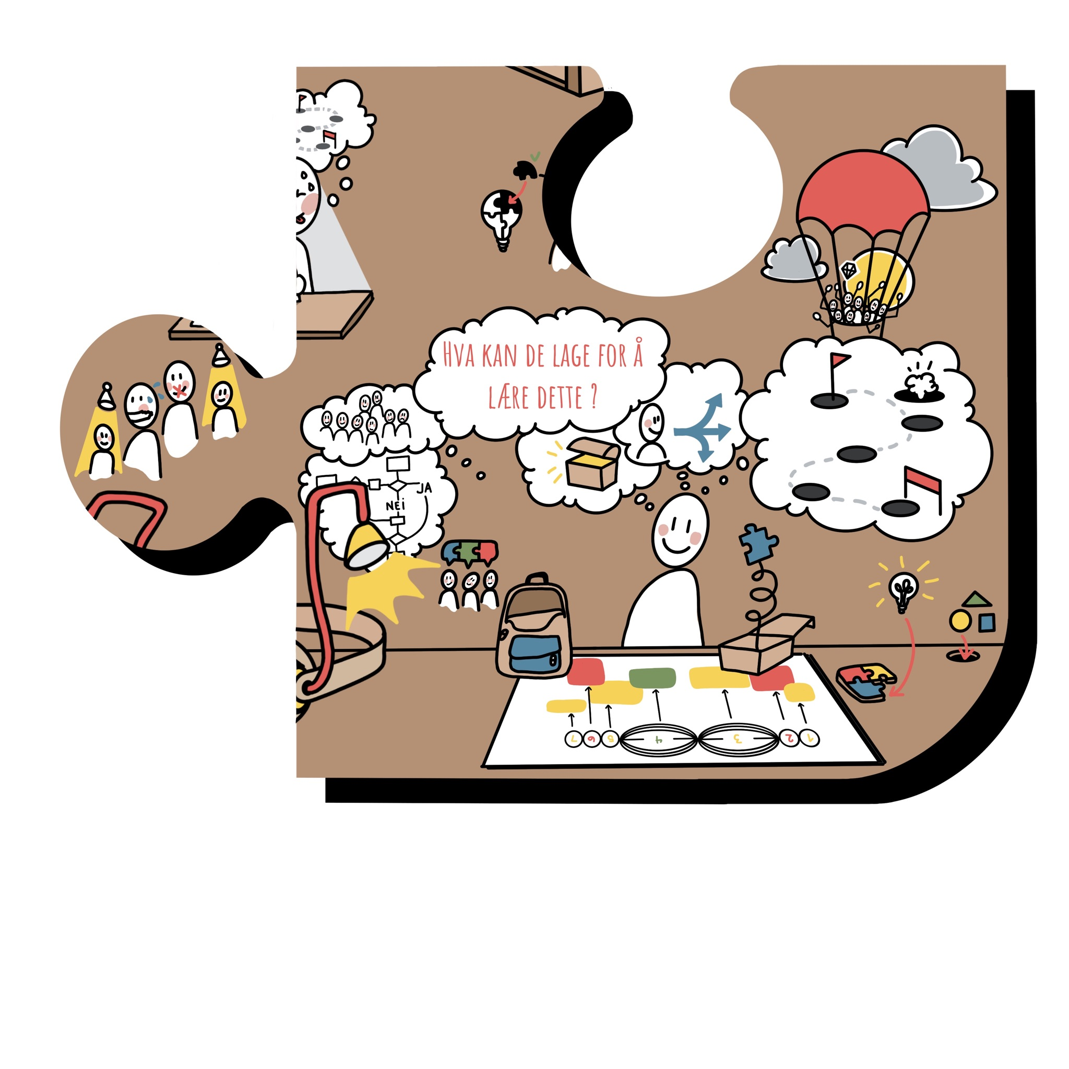
Notes:
skaperskolen er
-

Slide 2
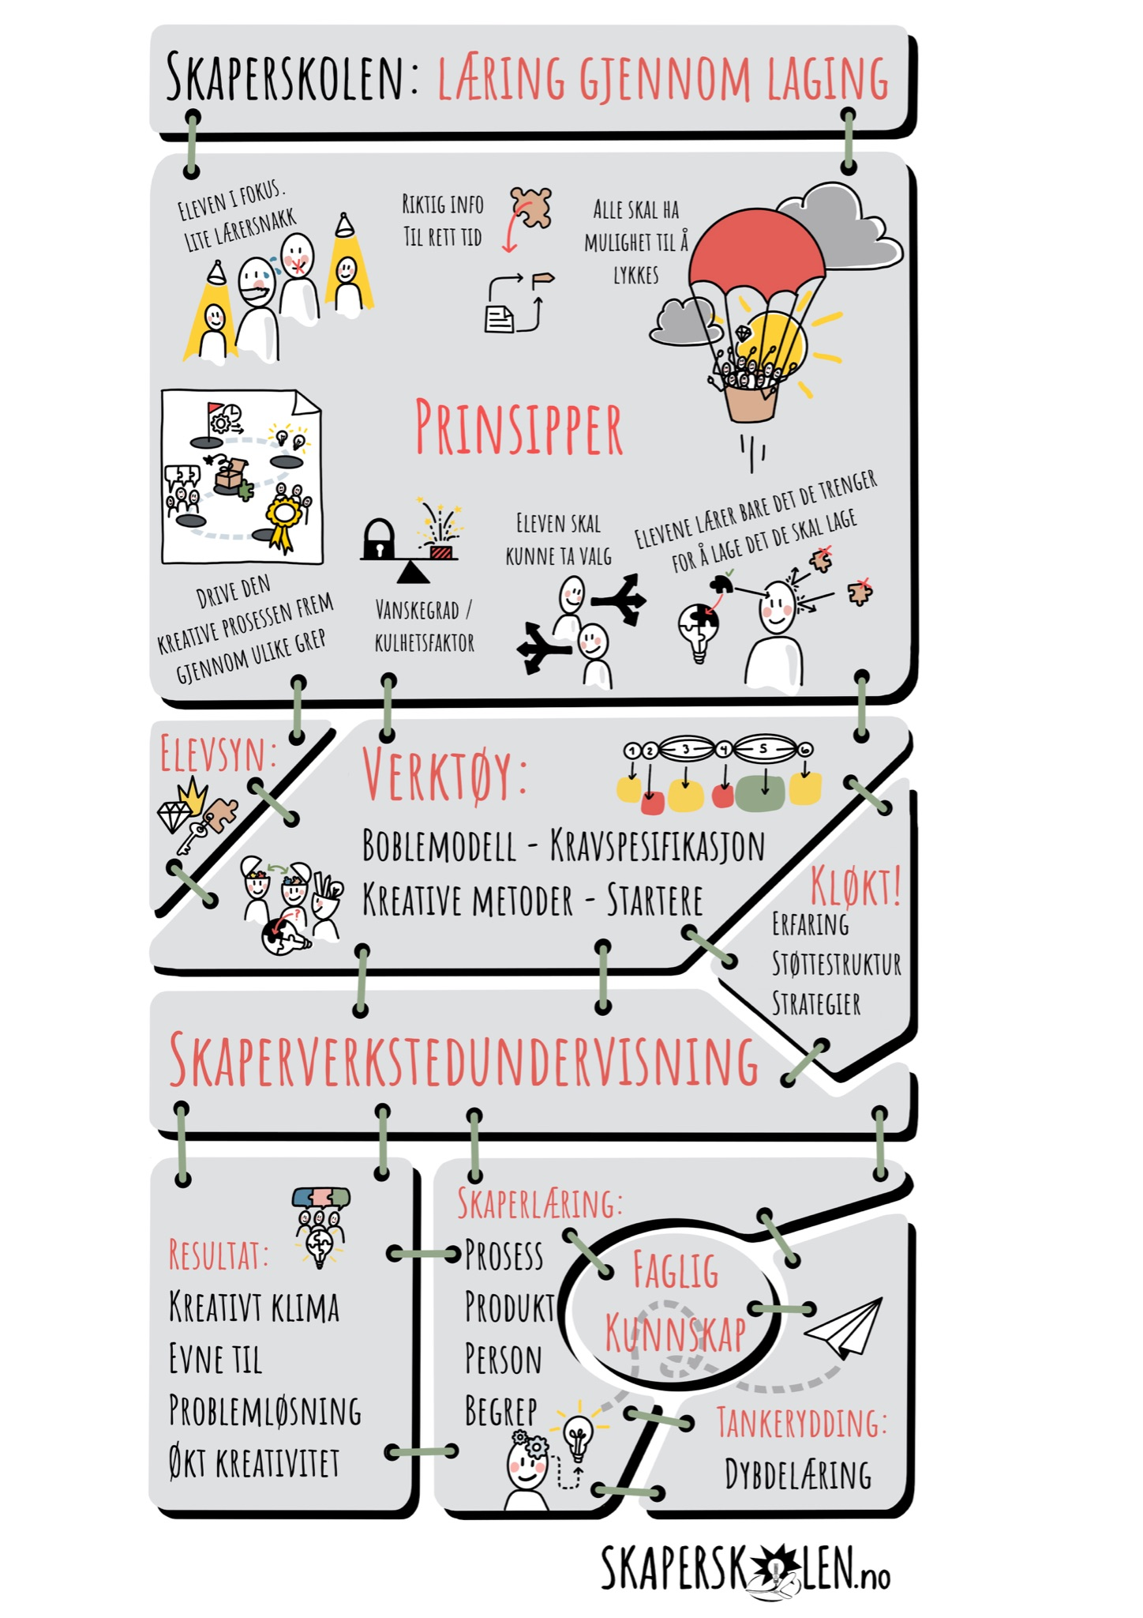
Didaktisk platform
Notes:
Presenterer kort plattformen
Elevsyn:
Verktøy
Oppførsel drevet av grunnleggende behov, tilpasset/ikke-tilpasset oppførsel
Møte elevene, bygge relasjoner
Den eneste oppførselen du kan kontrollere er din egen (oppførsel som bryter opp og bryter ned relasjoner)
Prinsipp: Alle har en verdi, alle skal lykkes

Slide 3
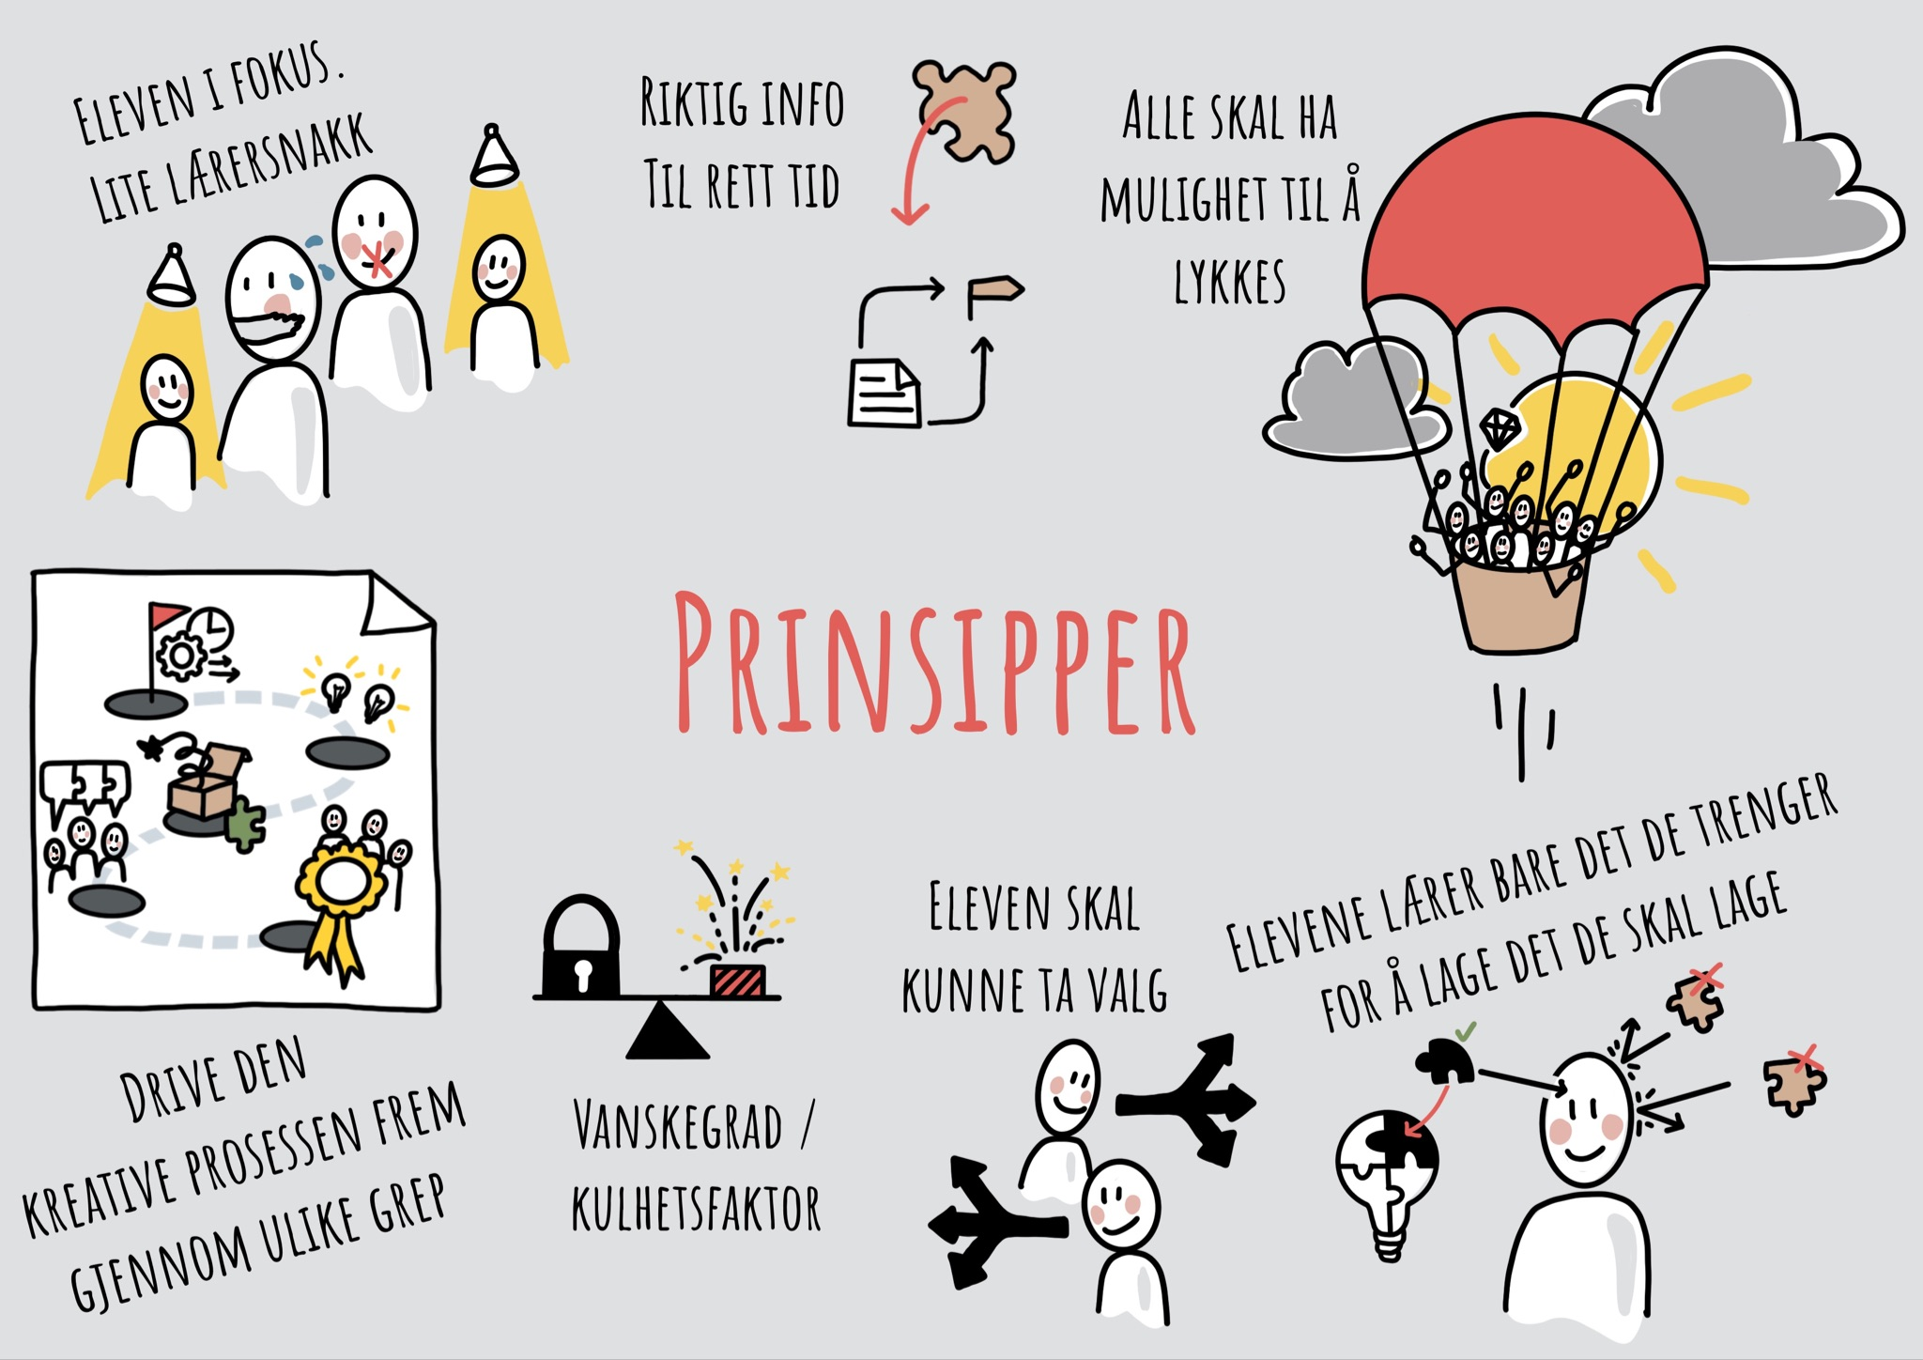
Notes:
Presentere prinsippene ved tegning.
Opplegget skal sjekkes opp mot prinsippene gjennom dagen.
5min

Slide 4
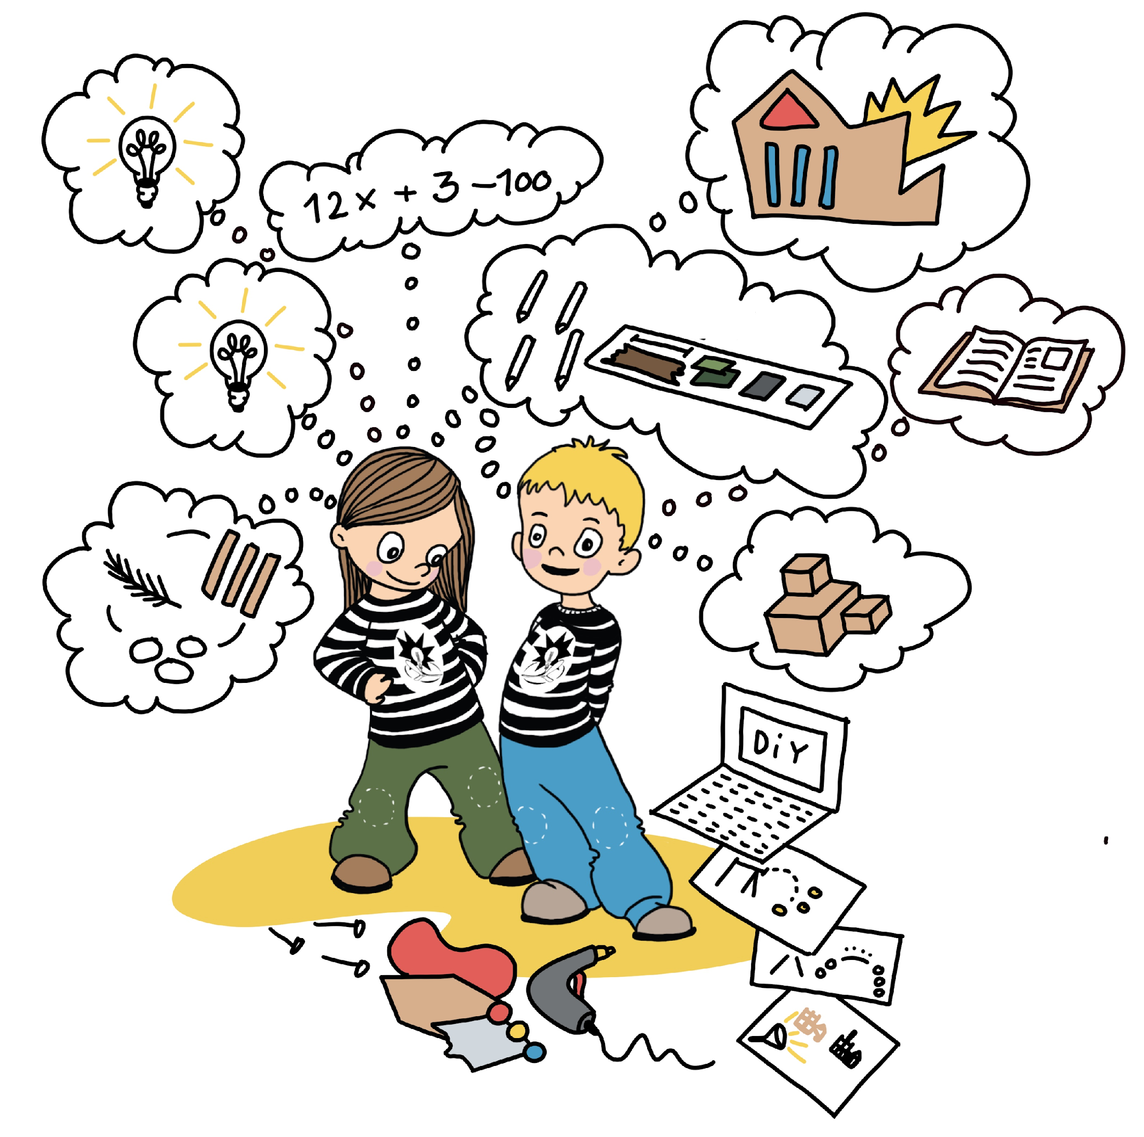
Jo høyere forventning du har til egen mestring i en situasjon, desto bedre vil muligheten være for et godt resultat.
Forventer elevene å lykkes i klasserommet?
Gi elevene en sjans til å føle på mestring, føle seg viktige og føle at de kan bidra.

Slide 5
Når ikke alle gjør og lærer det samme
Notes:
Rannei
Lære med hele seg
Hode – hjerte – hånd
Hva lærer eleven i et skaperverksted (sammenlignet med fagsiloundervisning)
Hva erfarer eleven i skaperverkstedsundervisning?
Mer virkelighetsnært – flere fagområder samtdig
Hvem lykkes i et skaperverksted?
hun til venstre: ikke tvil om at hun lærer. Mye kunnskap. Men treffer det alle?
De til høyre: mye kunnskap, sammen med ferdigheter og anvendelse av kunnskap
Hvordan utnytte praktiske aktiviteter til faglig (dybde) læring?
Hva er skaperlæring? Unikt og felles for alle skaperverkstedsopplegg.

Slide 6
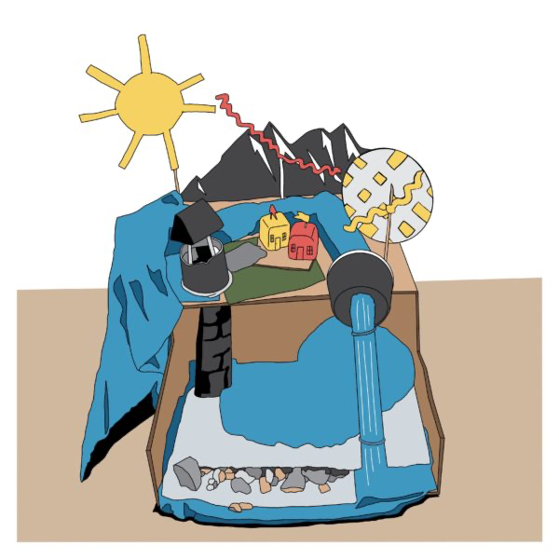
Kreativt Klimaverksted

Slide 7
Starter

Slide 8
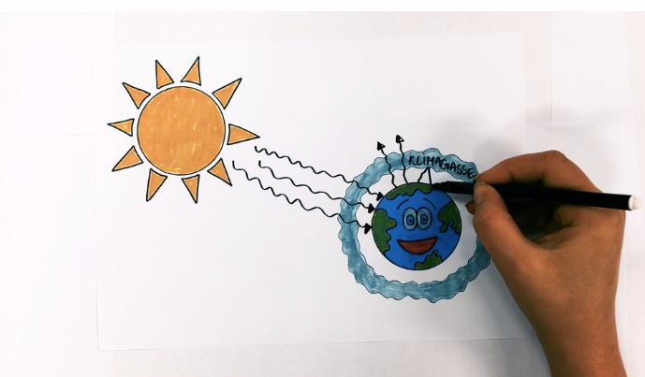
2. Oppdrag
Oppdrag:
Verden står ovenfor flere utfordinger knyttet til klimaendringer,
kom opp med en idè til en oppfinnelse som løser en av disse utfordring og bygg en prototype av oppfinnelsen. Når utfordringen er så stor, er ikke løsningen en app, oppfinnelsen må derfor være en fysisk ting.
Notes:
https://skaperskolen.no/drivhuseffekten/
Kjedelig med app

Slide 9
3. Hva er drivhuseffekten?
Film om drivhuseffekten
Notes:
https://skaperskolen.no/drivhuseffekten/
Kjedelig med app
Faglig påfyll

Slide 10
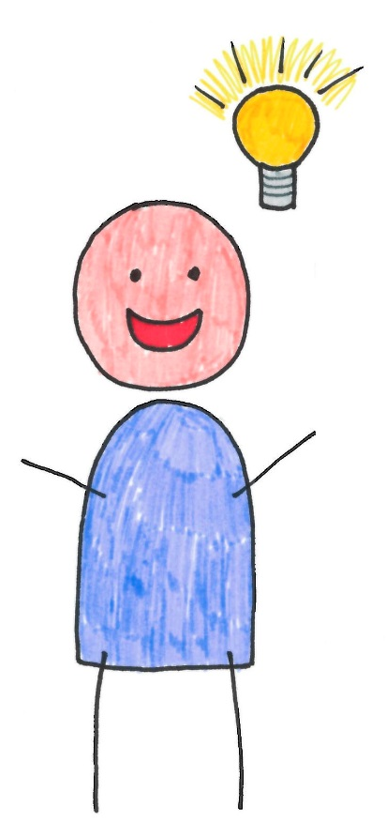
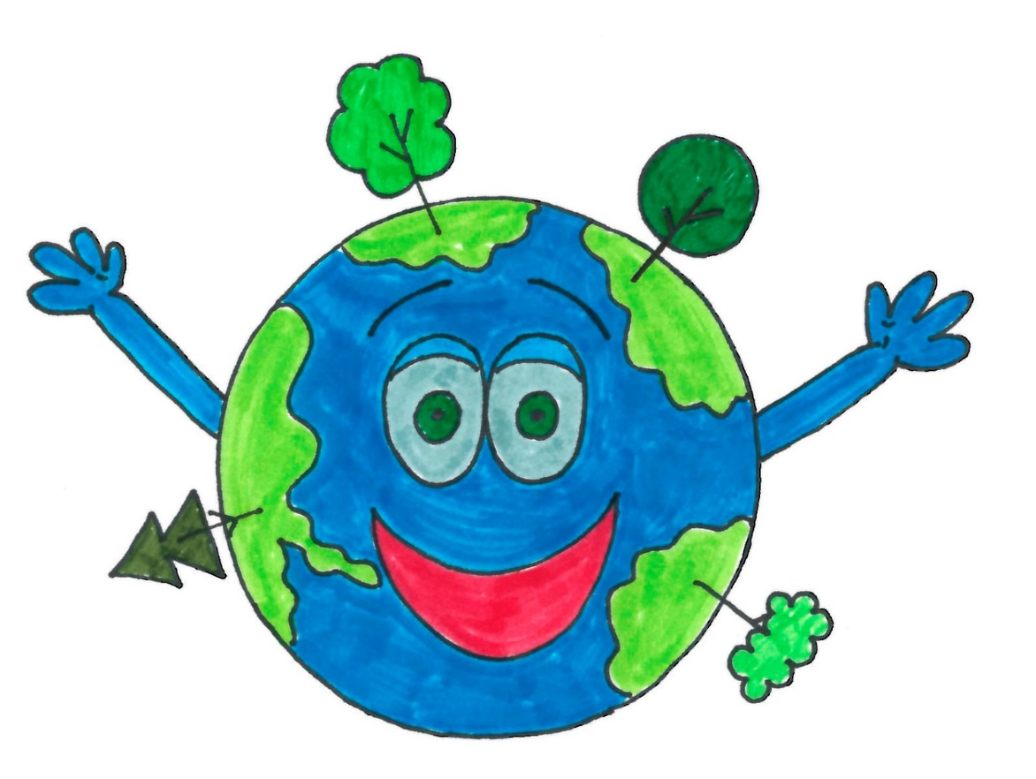
Kreativt klimaverksted

Slide 11
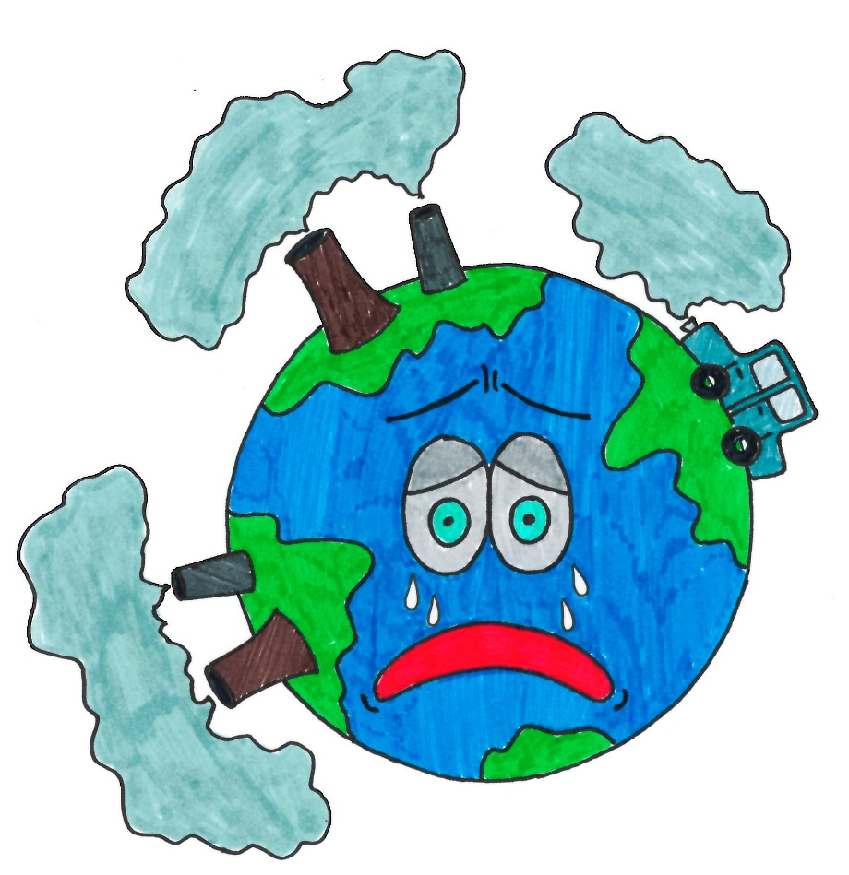
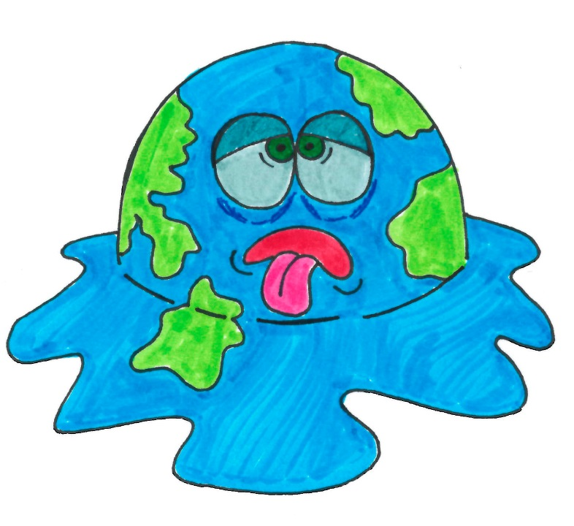
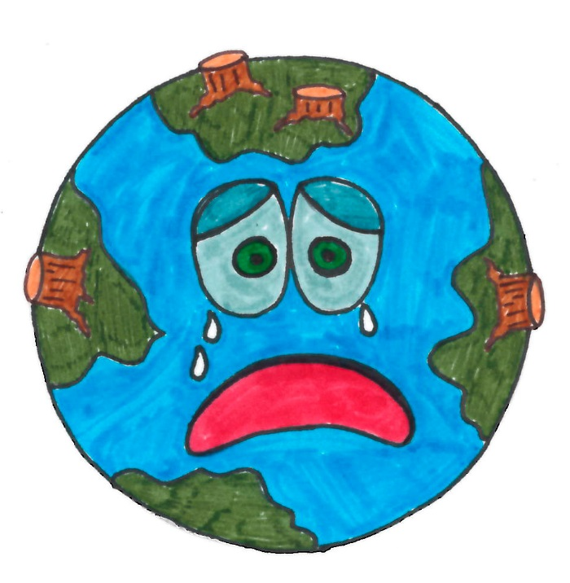
Klima
Notes:
Litt informasjon. For å kunne løse et problem må dere først vite hva problemet er og hvorfor det skjer.

Slide 12
Drivhuseffekt og klima
Notes:
Balansen mellom hvor mye varme som treffer jorda og hvor mye varme som stråler ut, avgjør hvor varmt der er. Uten drivhuseffekten ville det vært omtrent -18ºC her.
I atmosfæren rundt jorda finner vi drivhusgasser. Disse gassene gjør at noe av varmen som stråler fra jorda, sendes tilbake. Det er dette som er drivhuseffekten. Dette gjør at det er en passelig temperatur på jorda og vi kan leve her.
https://vimeo.com/199627735

Slide 13
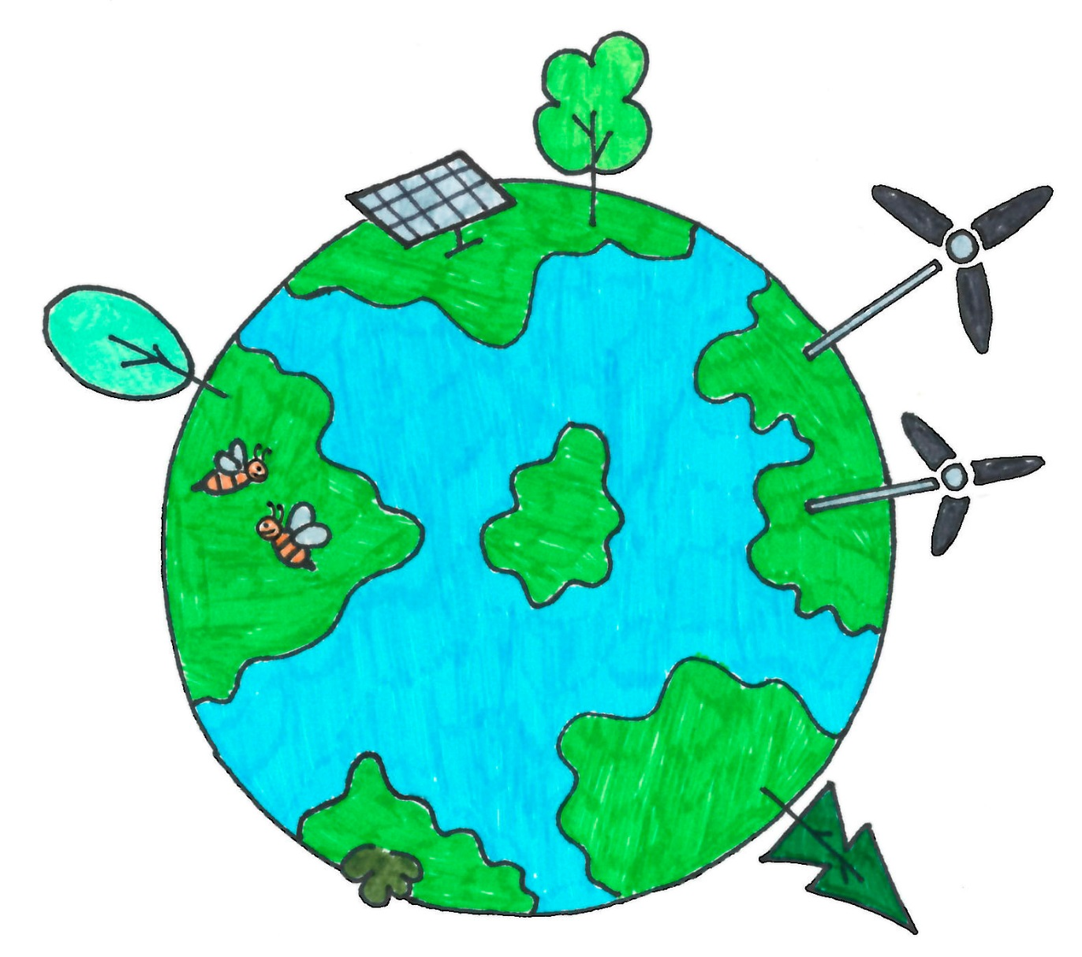
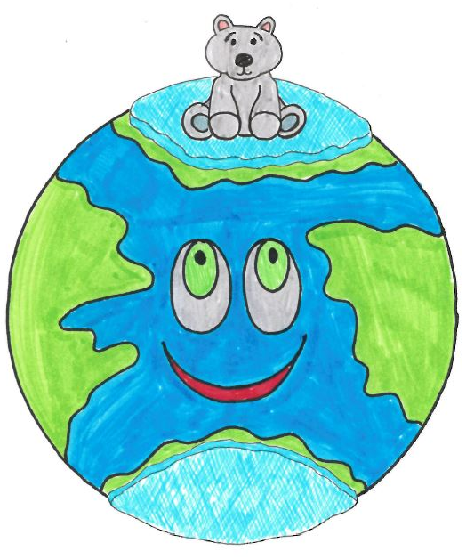
En frisk jord
Notes:
Passelig temperatur.
Stabilt klima.
Is på polene.
Rent vann til alle.

Slide 14
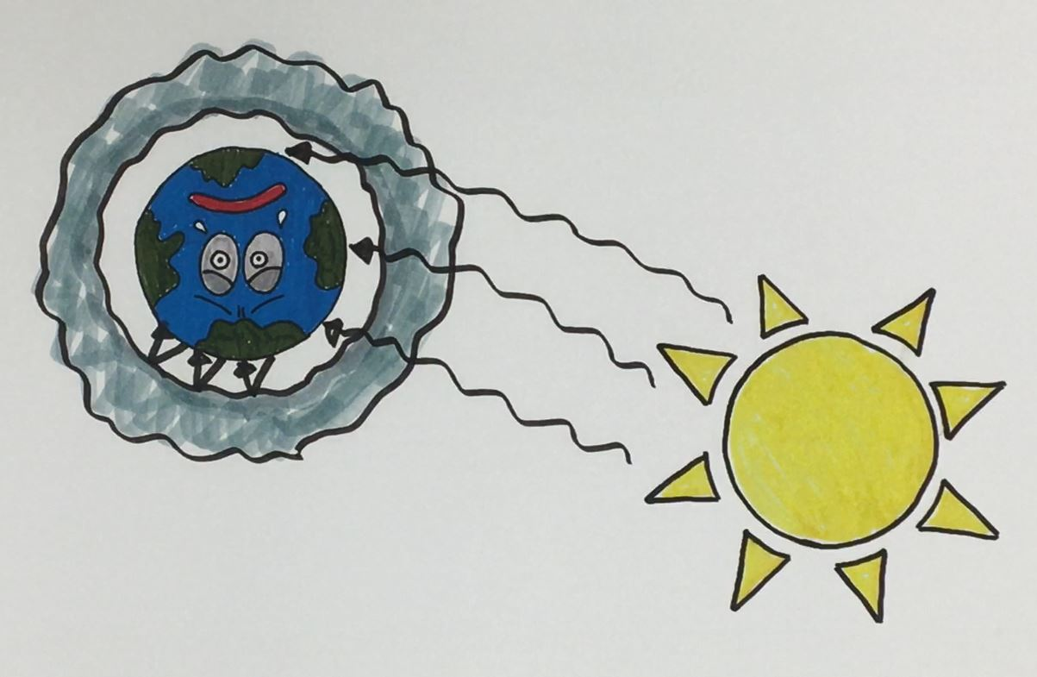
Hva skjer i dag?
Utslipp av klimagasser
Avskoging
For mye drivhuseffekt
Notes:
Menneskers klimautslipp smelter snø og is, varmer opp havet og sørger for at havet har steget. For både natur og mennesker er konsekvensene store og særlig i fattige land.

Slide 15
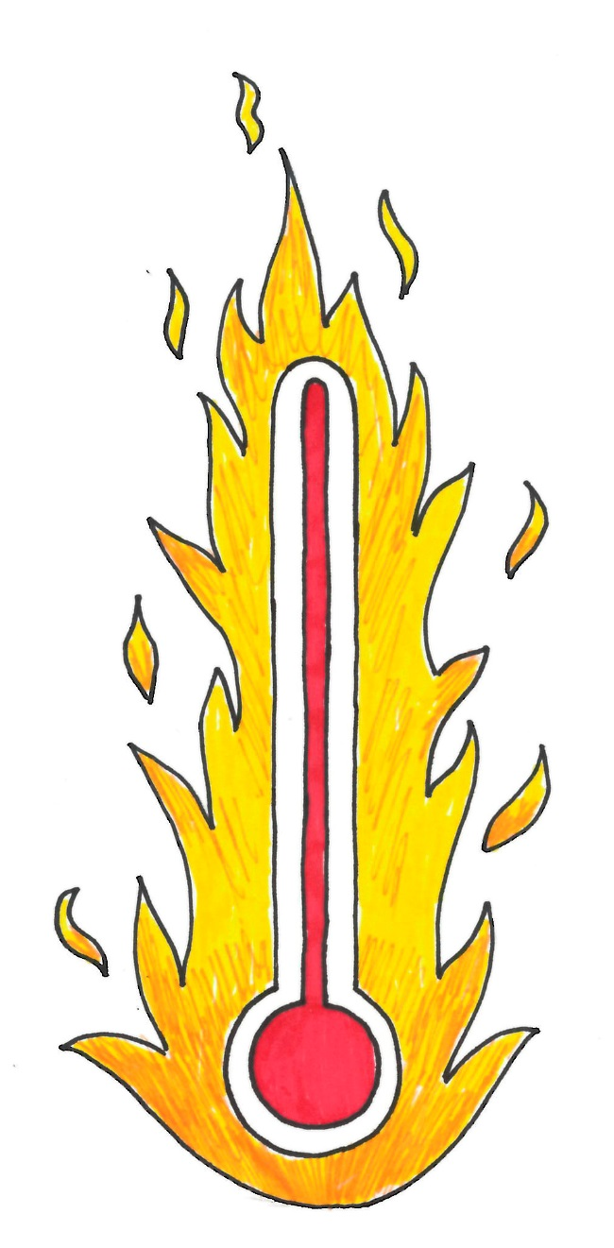
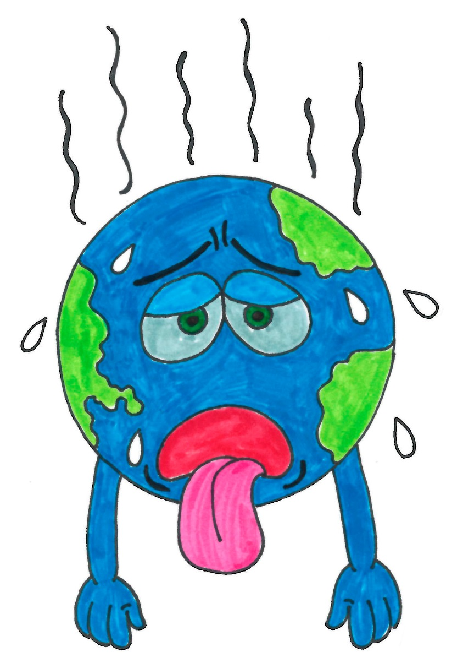
Hva skjer i dag?
Notes:
Vi mennesker øker mengden drivhusgasser når vi forbrenner fossile brensler som olje, kull og gass. Da slippes det ut store mengder av drivhusgassen CO₂.
Når det blir mer drivhusgasser i atmosfæren, vil mer varme sendes tilbake og temperaturen på jorda stiger.
Resultatet er at vi får for mye av drivhusgassen CO₂ i atmosfæren. Dette påvirker klimaet ved at det blir varmere på jorda.

Slide 16
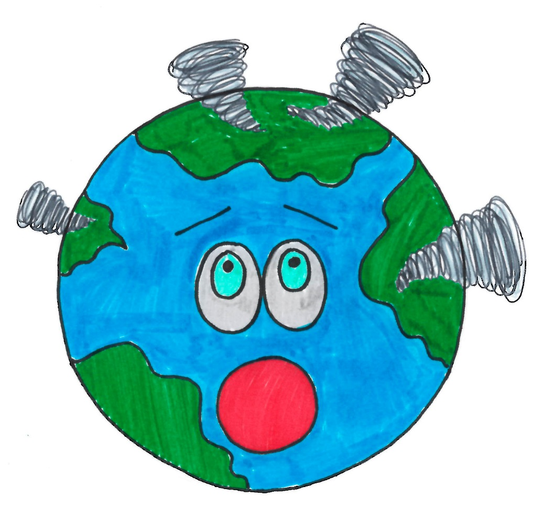
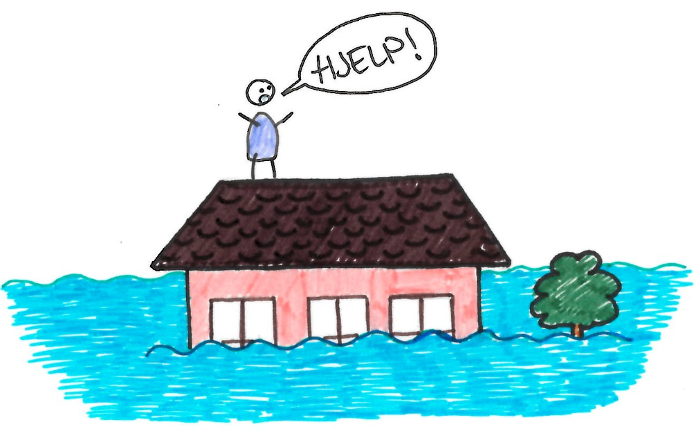
Det blir varmere – hvorfor er dette farlig?
Notes:
Havet stiger, isen smelter, mer ekstremvær.
Helseproblemer
Dårligere tilgang til mat og vann
Konflikter og flyktninger
Økonomisk ulikhet
Tap av naturmangfold
Skader på natur, infrastruktur og bygninger

Slide 17
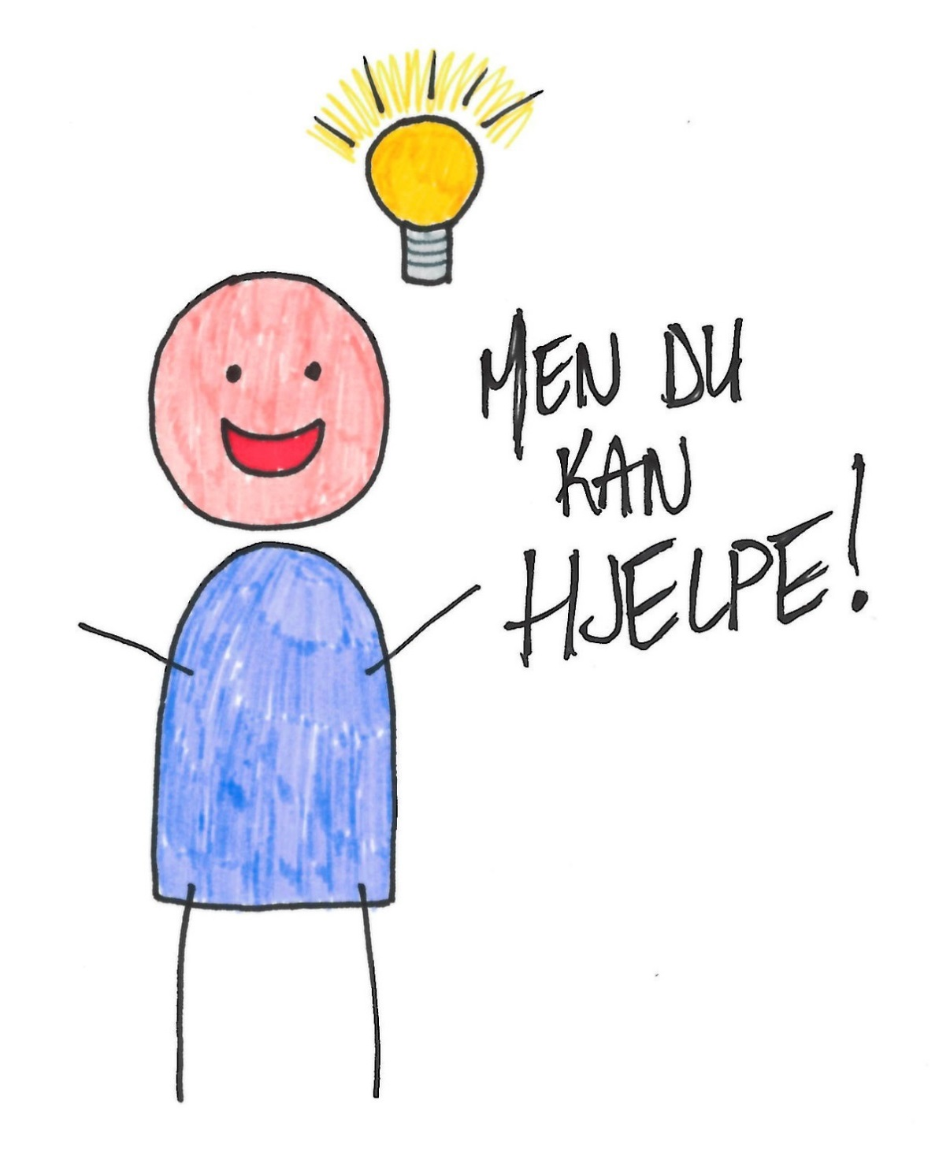
Notes:
Film om bærekraftig utvikling: http://www.fn.no/Skole/Undervisningsopplegg/5-7-trinn/Baerekraft

Slide 18
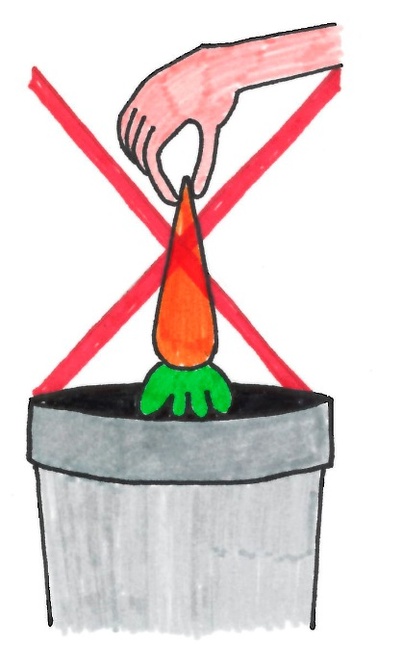
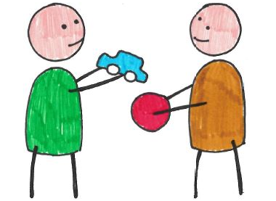
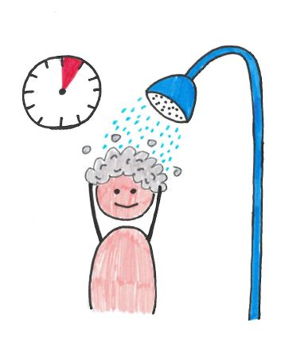
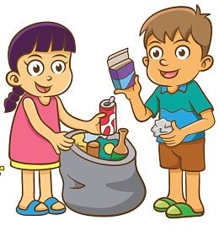
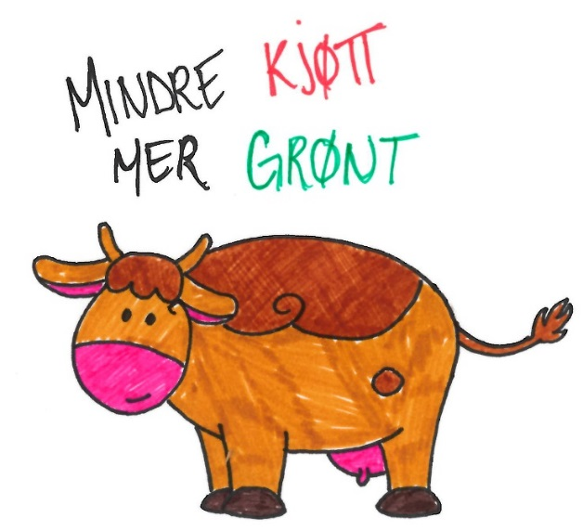
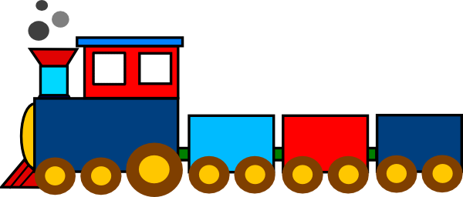
Bytt leker og bruk gjenbruksbutikker
Hva kan du gjøre?
Bruk sykkel
Kast mindre mat
Fly mindre, ta toget!
Sorter søppel
og resirkuler
Dusj kortere
Notes:
Hva kan du gjøre:
Spis mindre kjøtt
Kast mindre mat
Bytt leker og klær i stedet for å kjøpe nytt
Bruk gjennbruksbutikker
Fly mindre, ta toget!
Bruk handlenett
Dusj kortere
Gå eller sykle, eller bruk kollektivtransport

Slide 19
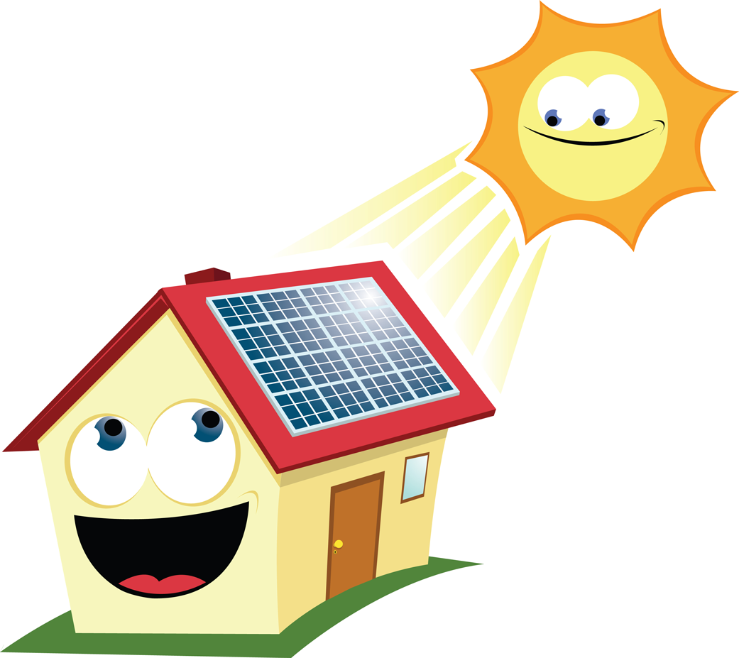
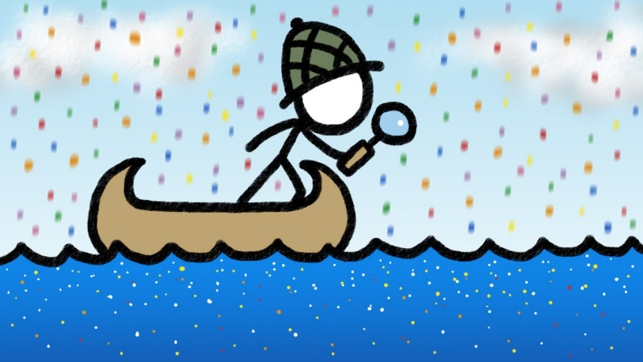
Vi må tenke ut nye ideer og løsninger.
Kun ny teknologi og nye ideer kan løse klimakrisen.

Slide 20
Vi må tenke ut nye ideer og løsninger.
Kun ny teknologi og nye ideer kan løse klimakrisen.

Slide 21
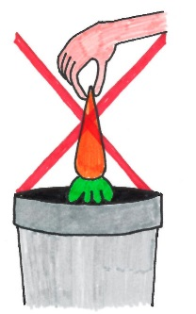
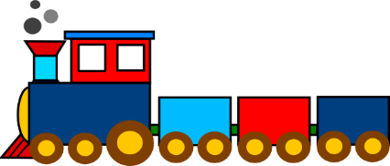
Kreativt klimaverksted

Slide 22
4. Intro til idèmyldring: Tenk på to tall
Verb | Substantiv
1-20 | 1-20
Tenk på et tall mellom 1 og 10 for verb og sumstantiv

Slide 23
Verb
1 | Skyve
2 | Samle
3 | Redusere
4 | Varme
5 | Kaste
6 | Fly
7 | Gli
8 | Sprette
9 | Snurre
10 | Transportere
11 | Hoppe
12 | Løpe
13 | Lære
14 | Løse
15 | Vokse
16 | Spare
17 | Fryse
18 | Sveve
19 | Skrive
20 | Smelte
Noter ned ordet som tilsvarer det tallet du tenkte på

Slide 24
Substantiv
1 | Ryggsekk
2 | Stol
3 | Tallerken
4 | Fjøs
5 | Vindu
6 | Bro
7 | Båt
8 | Maskin
9 | Flaske
10 | Søppelbøtte
11 | Rør
12 | Buss
13 | Tog
14 | Sky
15 | Hageslange
16 | Is
17 | Gass
18 | Skole
19 | Sofa
20 | Hus
Noter ned ordet som tilsvarer det tallet du tenkte på

Slide 25
Trekk:
3 – Substantivkort
3 – Verbkort
Idemyldre på gruppa!
Skriv stikkord.

Slide 26
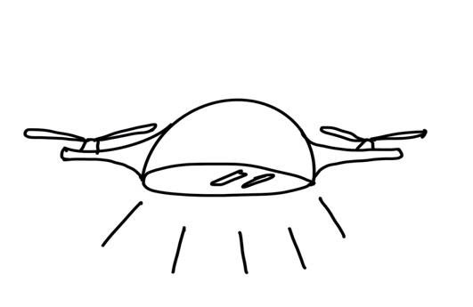
Idemyldre
Verb + substantiv
Eks:
Sveve + lampe

Slide 27
Det er lov med «Black Box»
INPUT
OUTPUT
Fantasi!
Notes:
Black Box. Det er lov å vite hva som brukes til å lage produktet og hva som kommer ut av det, men ikke vite hvilken teknologi som skjer i midten.

Slide 28
5. Idémyldre
Kombiner verb+substantiv og velg en kombinasjon som skal bli den nye oppfinnelsen.
Tegn hvordan oppfinnelsen ser ut.
Diskuter hvilket problem oppfinnelsen løser og hvordan den virker.
Notes:
https://docs.google.com/document/d/1k1SO1dt52LNcSuZIL5mrNJ-5ejAaMtGx7XbEYMXcypk/edit#heading=h.1h7akgq6oenc

Slide 29
6. Presenter ideen deres for ei anna gruppe.
Etter presentasjon trekk spørsmålskort, og still hverandre spørsmål.

Slide 30
7. Skisser ut ideen.
Ta med dere tilbakemeldinger fra den andre gruppa.

Slide 31
8. Endre designet: Trekk virkemiddelkort

Slide 32
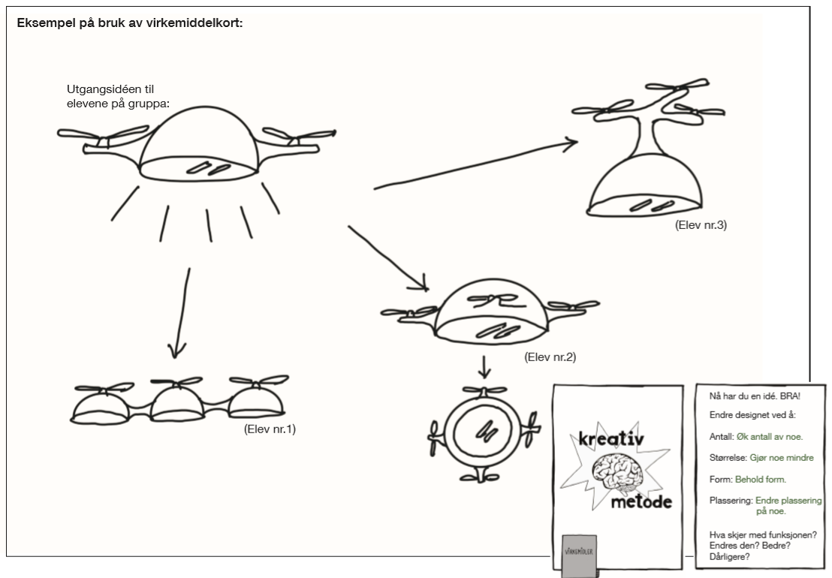
Presenter ideene for hverandre. Skisser ut den endelige ideen til gruppen.
Trekk ett kort hver.
Endre designet på oppfinnelsen til gruppen. Tegn en rask skisse av den «nye» oppfinnelsen din.
Notes:
Med ryggen til partneren
Tre ulike måter å endre designet på

Slide 33
9. Skisser ut den endelige ideen.
Fant dere noe smarte endringer til ideen?
Skisser ut den endelige ideen.

Slide 34
10. Prototype med Micro:bit
Prototype
Micro:bit skal inngå i prototypen. Inkluder den på ditt nivå.
Micro:biten skal kunne tas av.

Slide 35
11. Bygg prototypen til ideen
Prototype
Micro:bit skal inngå i prototypen. Inkluder den på ditt nivå.
Micro:biten skal kunne tas av.

Slide 36
12. Presenter oppfinnelsen
Hvilket problem løser den.
Hvordan fungerer den.

Slide 37
Kreativt klimaverksted
Notes:
Presentasjon

Slide 38
Pause 15 min
Kaffe og rydd opp

Slide 39
Hvilke deler besto dette undervisningsopplegget av?
Når ble det gitt informasjon? Når ble det gitt instrukser? Hvorfor akkurat da? Hva som etterpå? Hvilke type aktiviteter gjorde dere?
Notes:
Skriv ned delene på post-it lappene

Slide 40
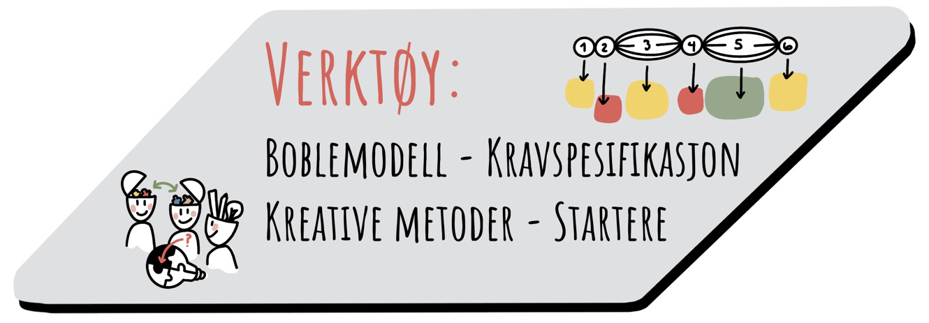

Slide 41
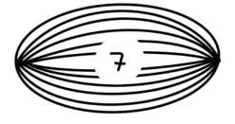
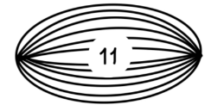
Starter
Idemyldring
Videreutvikle ide
Bygge prototyp
Intro til idemyldring
Videreutvikle ide
Intro til prototyp
Intro til bruk av virkemidler
Bearbeide ide
Oppdrag
Presentere prototype
3. Faglig påfyll

Slide 42
Notes:
Fargelegge på boblemodellen på forrige side

Slide 43
Starter
Idemyldring
Videreutvikle ide
Bygge prototyp
Intro til idemyldring
Videreutvikle ide
1
2
3
4
6
7
8
9
10
11
12
5
Intro til prototyp
Intro til bruk av virkemidler
Bearbeide ide
Oppdrag
Presentere prototype
3. Faglig påfyll

Slide 46
Notes:
11-13
Dette er ytterpunkter, de fleste befinnner seg nok en plass imellom

Slide 47
Informasjon må komme rett før elevene trenger den.
Lite snakk fra tavla, ingen unødvendig informasjon, lite gjentakelse.
Elevene diskuterer seg imellom og må må anvende kunnskap..
Hvis det er 15 grupper, skal det være 15 ulike resultater.
Notes:
Zoomer inn på 4 av prinsippene.

Slide 48
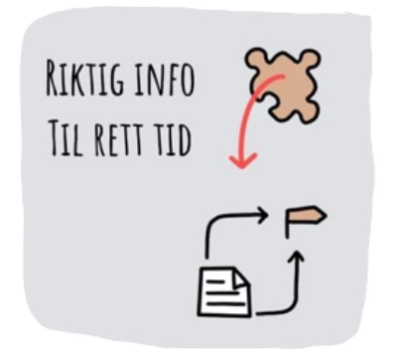
Kritiske punkter
Hvilken informasjon må komme her for at elevene skal være “on-task” og vite hva de skal gjøre i den neste boblen?
Hvordan skal du avslutte aktivitetene og få samlet fokuset hos elevene?

Slide 49
Hvor er de kritiske punktene i opplegget?
Plasser ut de kritiske punktene.
Skriv ned stikkord for hvilken informasjon ble gitt
Hvilken informasjon må komme her for at elevene skal være “on-task” og vite hva de skal gjøre i den neste boblen?
Hvordan skal du avslutte aktivitetene og få samlet fokuset hos elevene?

Slide 50
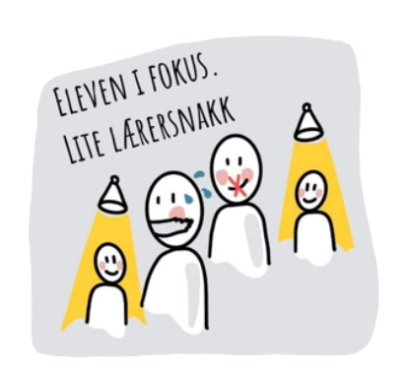
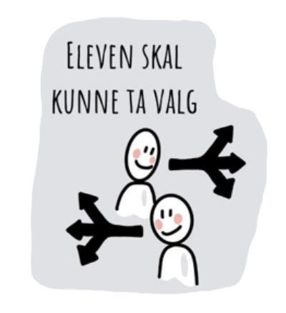
Post-it BONANZA: refleksjon
Hvilke grep er gjort i planleggingen av Kreativ klima for å for å gi ut nødvendig informasjon uten at det blir for mye lærersnakk?
Hvordan bidrar fordeling av når informasjonen kommer til å holde energien oppe?
Hvilke grep er gjort for å sikre at alle gruppene sitter igjen med ulike sluttprodukt?
Hvilke valg fikk dere ta underveis og hvordan kjentes det?
Hvilke grep er gjort for å sikre at alle gruppene lykkes?
Beskriv balansen mellom hvor krevende opplegg er og kulhetsfaktoren på sluttproduktet/prosessen?
Notes:
samarbeid to og to om å svare på spørsmålene på et post-it lapp

Slide 51
Oppsummer på boblemodellen
Tegn grafen for hvordan energien endrer seg gjennom opplegget.
Se på boble 4 - Hvordan ble idemyldringen satt i gang?
I hvilke bobler videreutviklet dere ideen? Hvilke grep ble gjort for å få dette til å skje?
Tegn inn i boblemodellen: Når måtte dere ta valg? Og hvilke grep ble gjort for at dere skulle valg?

Slide 52
Kreativ prosess

Slide 53
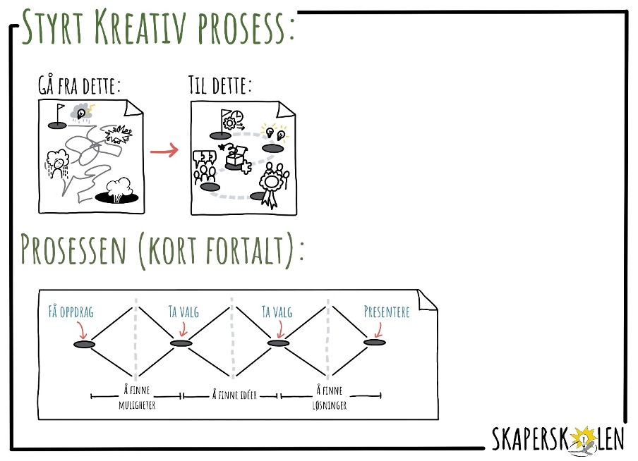

Slide 54
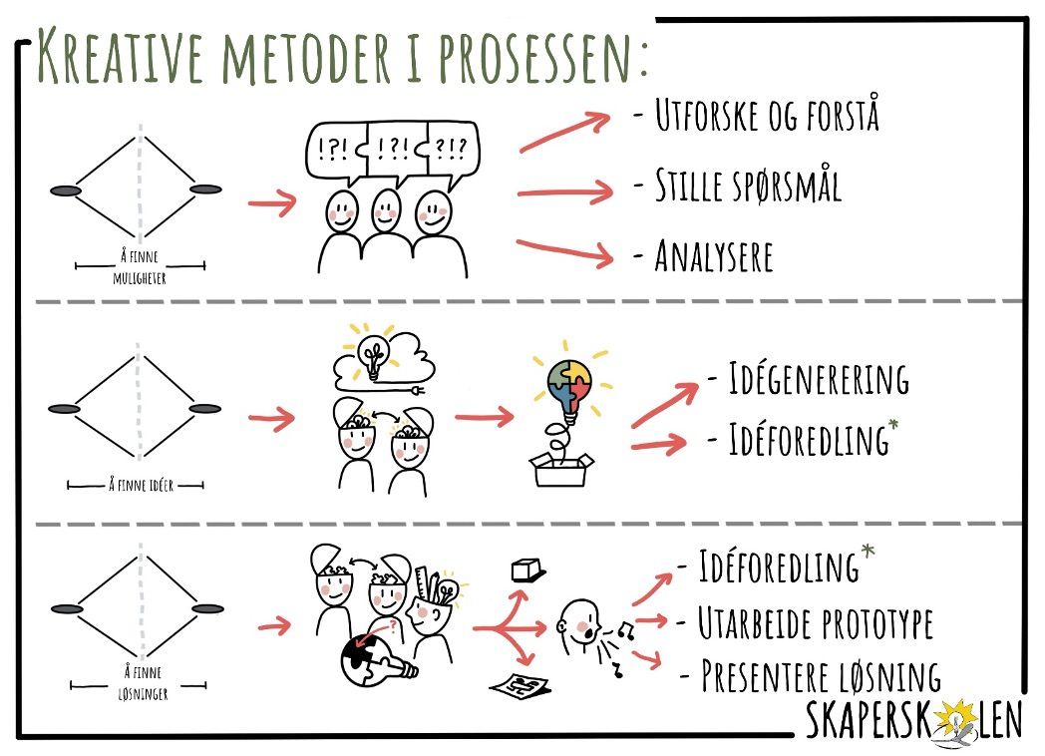

Slide 55
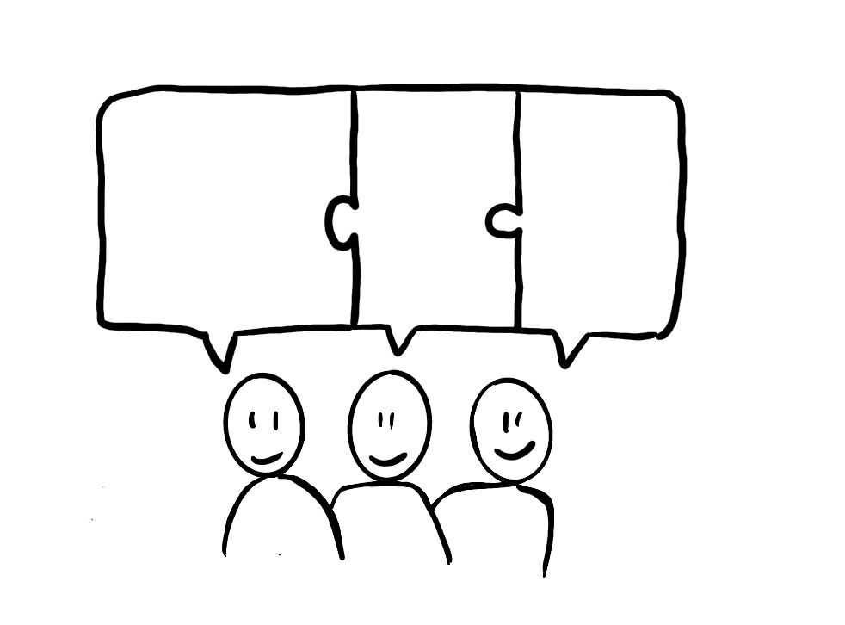
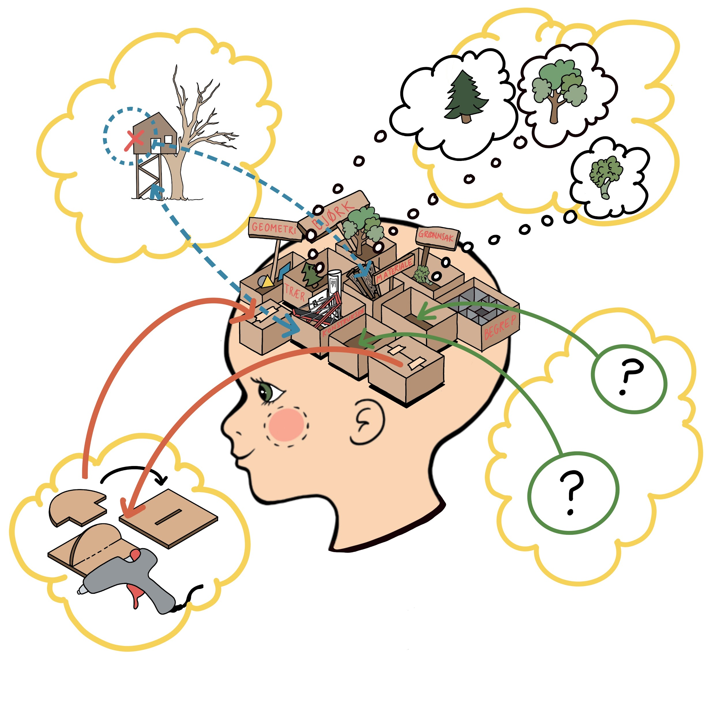
Sett inn dette opplegget i en undervisningsplan
Kreativt klimaverksted
Før
Etter
Hvilken kunnskap og erfaringer kan elevene bygge videre på etter opplegget?
Hvilken kunnskap må elevene ha med seg inn i opplegget?

Slide 56
Før
Kreativt klimaverksted
Etter
Hvilken kunnskap må elevene ha med seg inn i opplegget?
Hvilken kunnskap og erfaringer kan elevene bygge videre på etter opplegget?

